Slide 1
Сотрудничество
МОУ
«Гимназия №5
г. Сергиева Посада»
с
Московским педагогическим государственным университетом
как фактор успешной подготовки учащихся
к получению профессионального образования и качественного совершенствования профессионального мастерства учителей.

Slide 2
1991 - 1999 годы
Из истории развития сотрудничества
Довузовская педагогическая подготовка – отряд старшеклассников «Юный педагог»
Договор о сотрудничестве с МГПИ им. В. И. Ленина г. Москвы
Досрочные экзамены

Slide 3
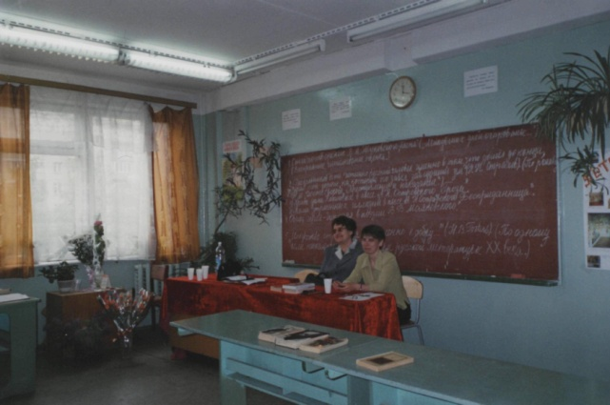
1999 - 2004 годы
Из истории развития сотрудничества
Договор о сотрудничестве с МПГУ г. Москва
2000 г. – аккредитация
при МПГУ
Совмещённые экзамены
Система педагогических классов естественно-научного и гуманитарного профилей

Slide 4
Анализ результатов совмещенных экзаменов выпускников 11 классов в МПГУ
Необходимо отметить высокие средние баллы по всем предметам 8 – 9 баллов, положительные отзывы преподавателей МПГУ, участвовавших в работе экзаменационных комиссий.
Предмет | Средний балл
 | 2000 | 2001 | 2002
Сочинение | 6,6 | 6,9 | 7,6
Рус. язык | 7 | 8 | 8
Литература | 9 | 9 | 8
Англ. язык | 8,3 | 8,7 | 9,2
Математика | 8,4 | 8,6 | 8,7
Физика | 7,5 | 8,5 | 9
Химия | 9 | 8,25 | 9
Биология | 8,7 | 8,4 | 8,7
История | 9 | 9,5 | 8,9

Slide 5
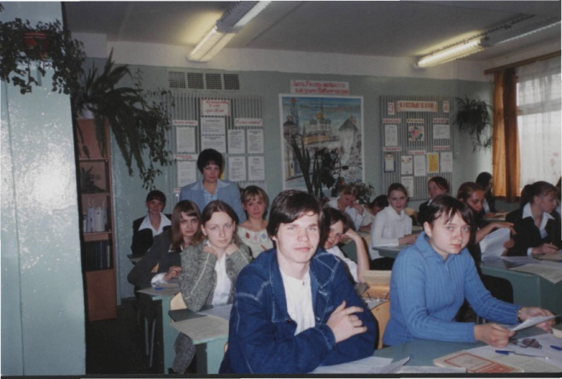
2004-2010годы…
Довузовская педагогическая подготовка по программе «Педагогический универсум»
Договор о сотрудничестве
Договор о совместной деятельности
2006г. - аккредитация при МПГУ
Целевой набор

Slide 6
Статистика последних лет показывает изменения в системе подготовки будущих педагогов
2001 год – отряд старшеклассников «Юный педагог» - 20 чел.
2002 год – один педагогический класс - 25 чел.
2003 год – два педагогических класса - 48 чел.
2004 год – три педагогических класса - 63 чел.
2005 год – один педагогический класс - 24 чел.
2006-2010 годы – подготовка по программе «Педагогический универсум». - 100 чел.

Slide 7
Поступление в ВУЗ:
Всего с 2000 по 2004 год в МПГУ поступило 92 выпускника;
С 2005 по 2010 год – 41 выпускник.
В первую пятилетку больше поступлений на факультеты естественно-математического направления.
Во вторую пятилетку - гуманитарного направления (особенно на факультеты с иностранным языком).

Slide 8
Организация эффективного взаимодействия гимназии с МПГУ реализуется по 4 направлениям
Научно методическое
Учебно-методическое
Профориентационное
Кадровое
Каждое из направлений служит и способом реализации
Национальной образовательной инициативы «Наша новая школа».

Slide 9
Научно-методическое направление
Научное руководство экспериментальной деятельностью

Slide 10
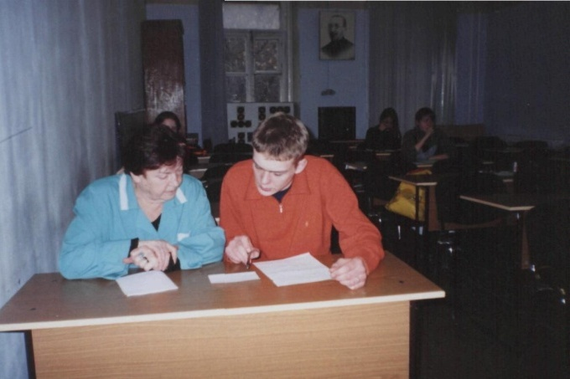
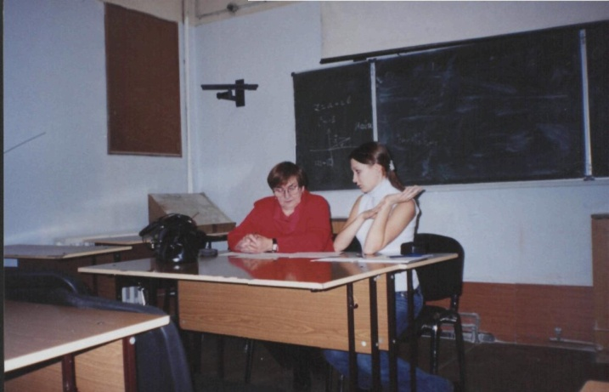
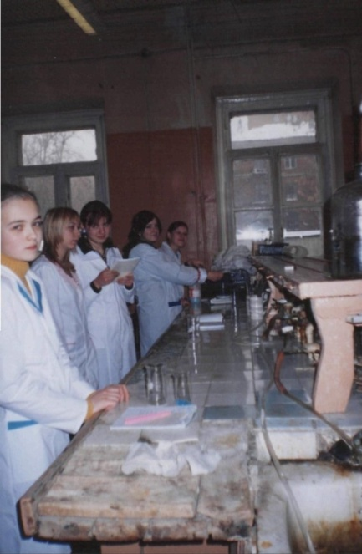
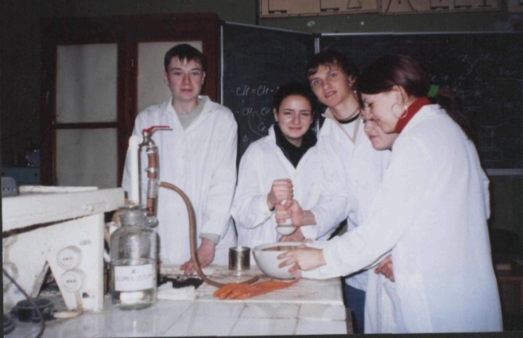
Научно-методическое направление

Slide 11
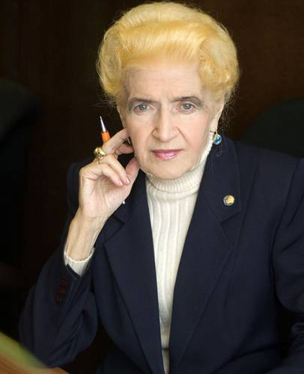
Шамовские чтения
«Научное наследие Т.И. Шамовой и его влияние на решение актуальных проблем современной школы».

Slide 12
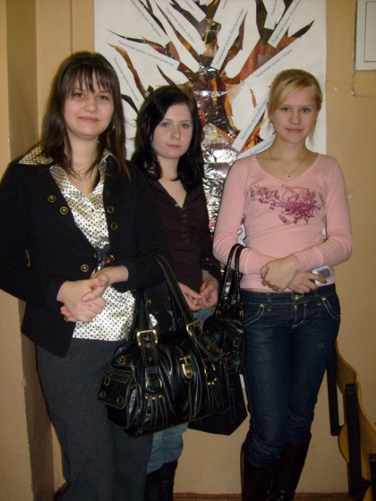
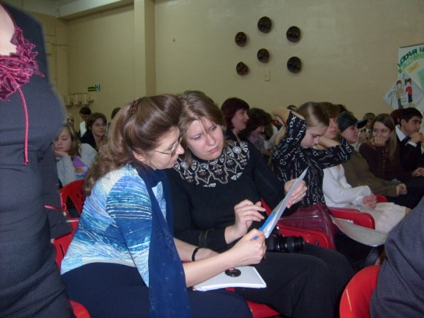
Научное руководство проектной и научно-исследовательской деятельностью учащихся
За 5 последних лет в олимпиадах МПГУ учувствовало
100 выпускников и учащихся гимназии.

Slide 13
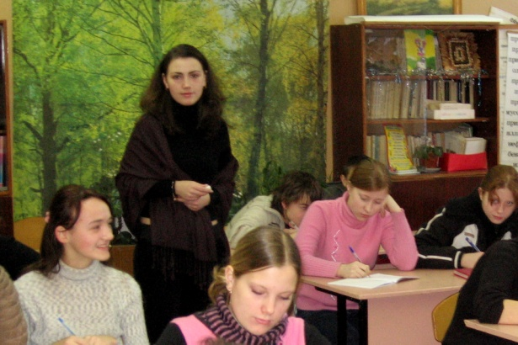
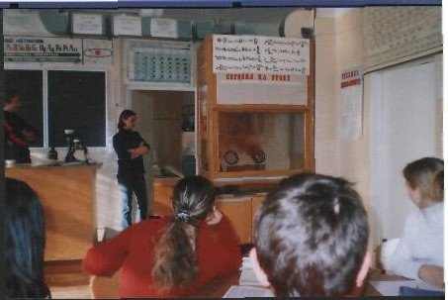
Учебно-методическое направление
Преподавание базовых предметов преподавателями университета
Обмен опыта преподавателей университета и учителей гимназии
Проведение педагогической практики студентов МПГУ (за 5 лет – 15 студентов прошли практику по химии, английскому языку, психологии)

Slide 14
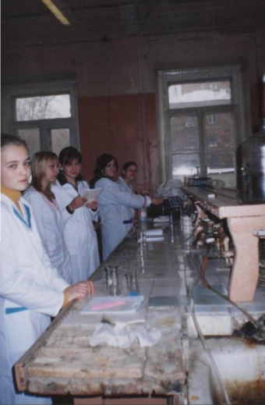
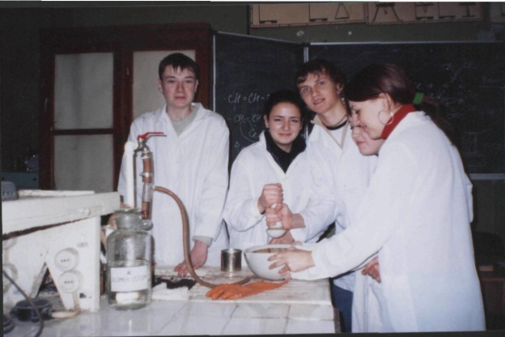
Учебно-методическое направление
Выпускники получают начальное профессиональное обучение в 10-11 классах – химик-лаборант на базе лабораторий химфака МПГУ.

Slide 15
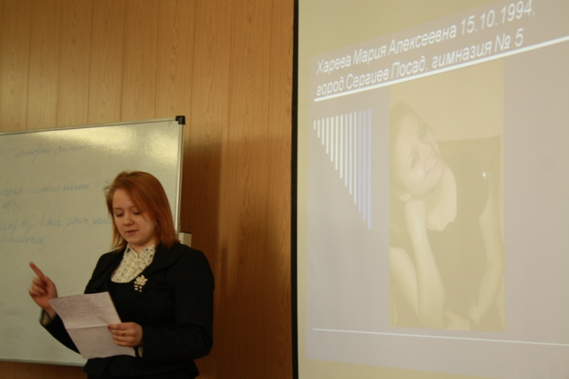
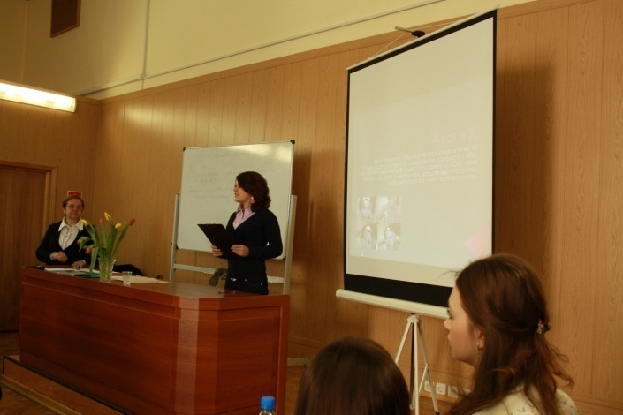
Профориентационное направление
Участие в «Дне открытых дверей» в МПГУ.
Участие в «Российском образовательном Форуме»
Участие в университетском конкурсе «Педагогическое будущее России»

Slide 16
Кадровое направление
Обеспечение гимназии педагогическими и управленческими кадрами.
Повышение квалификации учителей гимназии.

Slide 17
Дальнейшее развитие взаимодействия гимназии с МПГУ
Основания:
МПГУ - ведущий вуз в области педагогического образования, выполняющий задачи по разработке и развитию модели опережающего образования на образовательном пространстве России
Социальный заказ по реализации инициативы: «Наша новая школа»:
Обновление образовательных стандартов;
Система поддержки талантливых детей;
Развитие учительского потенциала
Построение современной школьной инфраструктуры
Здоровье школьников

Slide 18
Генри форд «О сотрудничестве»:
«Собраться вместе –это начало.
Держаться вместе – это прогресс.
Работать вместе – это успех»

